Slide 1
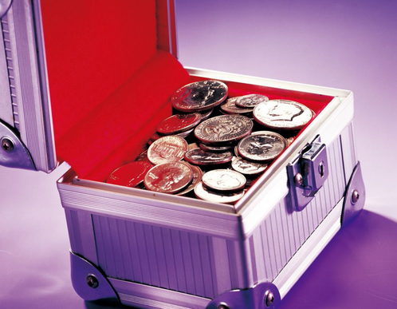
My House
2013136091 이영주
2013136087 이성현
2013136055 서정현

Slide 2
목차
개요
주요 기능
구성도
시연 영상
시연

Slide 3


개요
아두이노를 통해 평범한 저금통에서 보안기능을 추가한 나만의 저금통

Slide 4
주요 기능
키패드를 이용하여 비밀번호 입력
입력한 비밀번호 그래픽LCD 화면에 *로 출력
마그네틱 센서로 인식하여 문이 열려있는지 닫혀있는지 확인
비밀번호 맞추면 서보모터 회전
포토 인터럽터를 이용한 동전 분류
10원, 50원, 100원, 500원 각각 투과 시 그래픽 LCD 화면에 총 금액 출력
10원, 50원, 100원, 500원 각각 투과 시 부저 울림

Slide 5
구성도
서보모터
키패드
그래픽 LCD
마그네틱 센서
부저
아두이노
포토 인터럽터

Slide 6
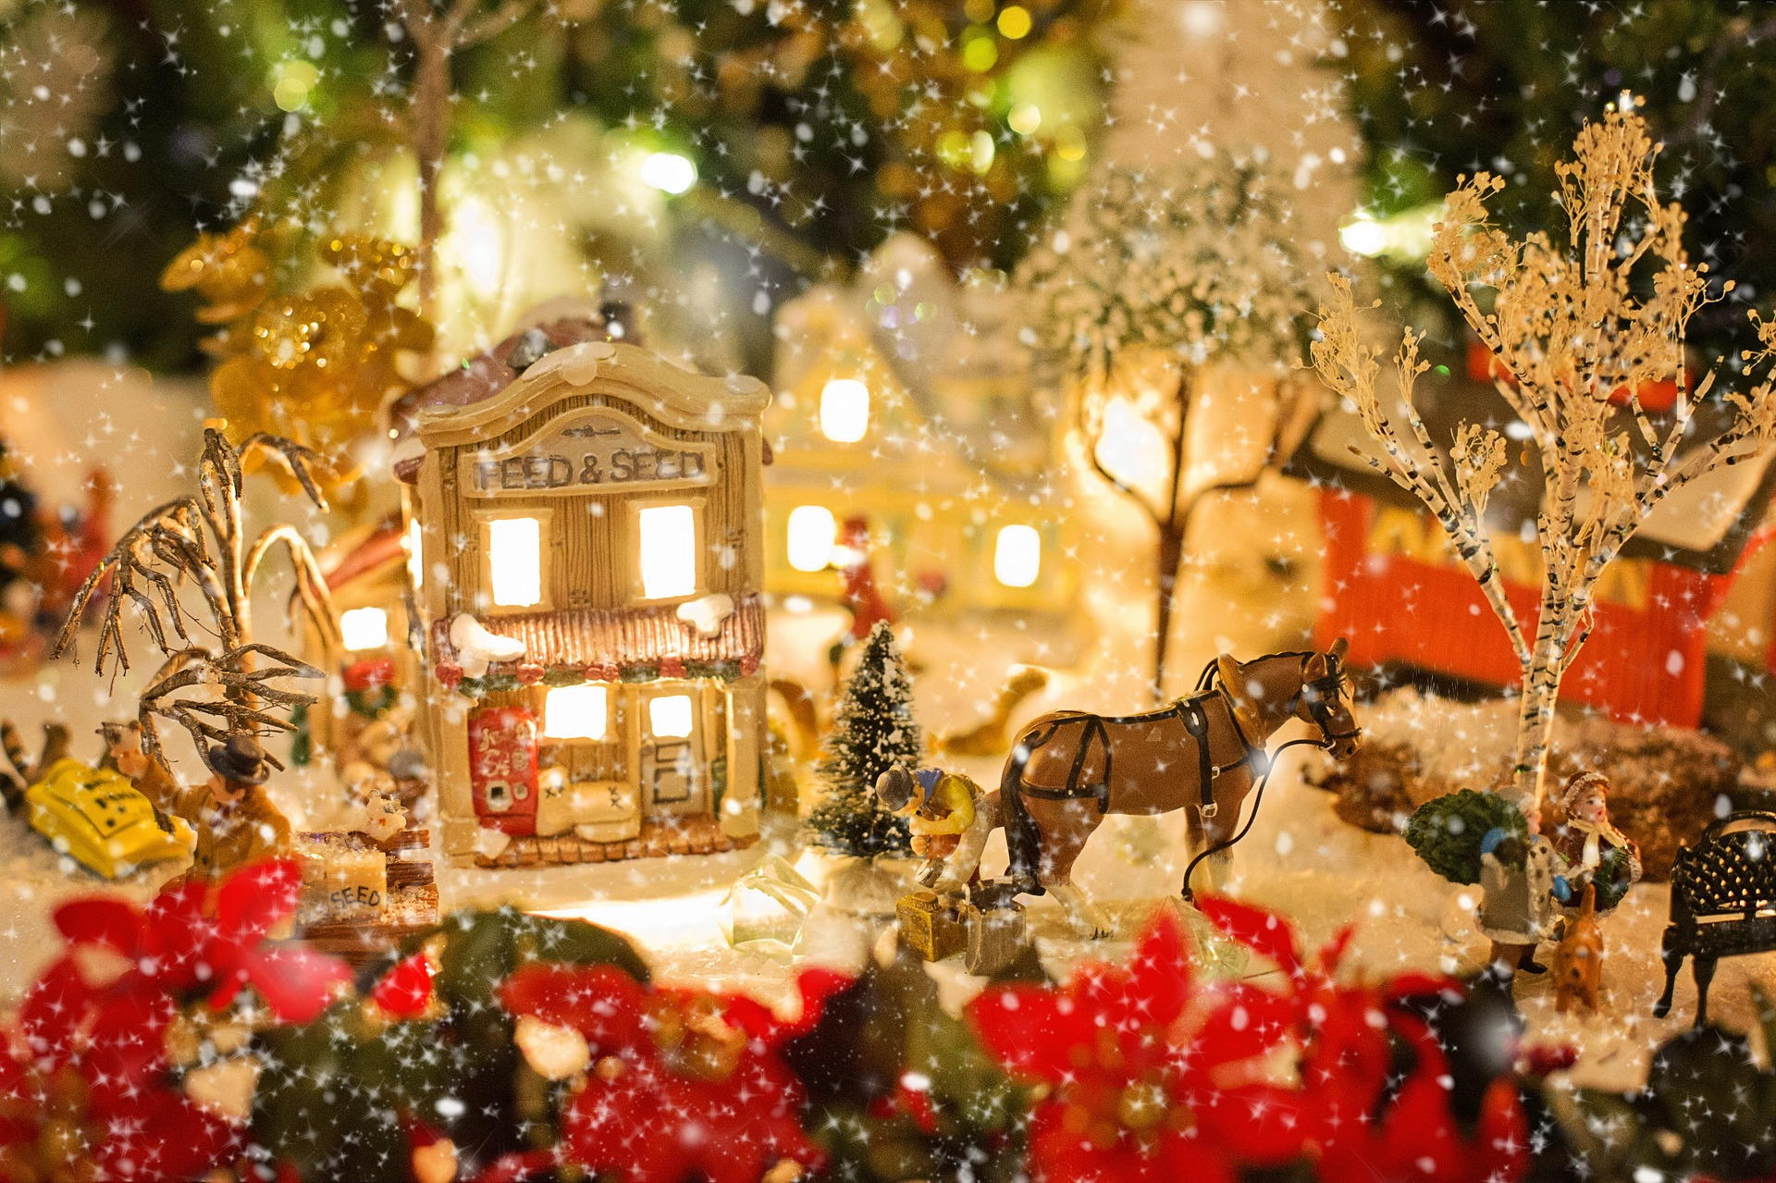
시연 영상
https://www.youtube.com/watch?v=W9oUwr5jziM&feature=youtu.be

Slide 7

시연

